Slide 1
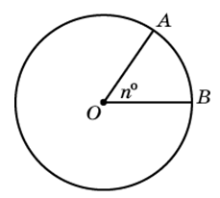
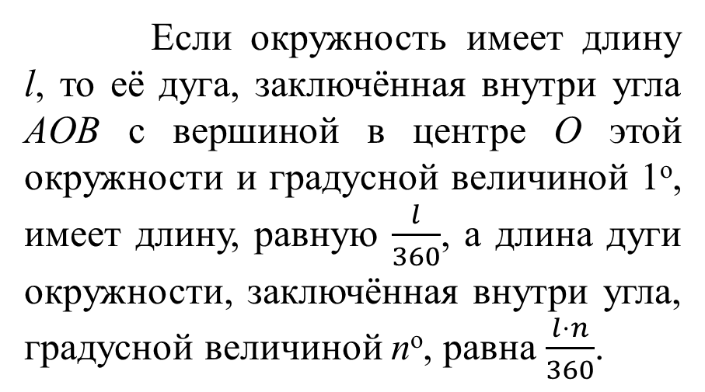
1б. Длина окружности
Определение длины окружности будет рассмотрено в курсе геометрии 7-9 классов. Здесь мы ограничимся наглядными представлениями о длине окружности.
Для приближённого нахождения длины окружности радиуса R можно нарисовать эту окружность на бумаге и расположить вдоль неё нитку. Развернув нитку и измерив её длину, найдем приближённую длину окружности.
Оказывается, что длина окружности радиуса R приближённо равна 6R.
Если окружность имеет длину l, то её дуга, заключённая внутри угла AOB с вершиной в центре O этой окружности и градусной величиной 1^{о}, имеет длину, равную $\frac{l}{360}$, а длина дуги окружности, заключённая внутри угла, градусной величиной n^{о}, равна $\frac{l⋅n}{360}$.
Notes:
В режиме слайдов ответы появляются после кликанья мышкой

Slide 2
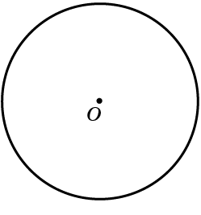
Упражнение 1
Чему равно приближённое значение длины окружности радиусом 1?
Ответ. 6.
Notes:
В режиме слайдов ответы появляются после кликанья мышкой

Slide 3
Упражнение 2
Диаметр окружности равен 4. Чему равно приближённое значение длины окружности?
Ответ. 12.
Notes:
В режиме слайдов ответы появляются после кликанья мышкой

Slide 4
Упражнение 3
Радиус окружности равен 3. Чему равно приближённое значение длины полуокружности?
Ответ. 9.
Notes:
В режиме слайдов ответы появляются после кликанья мышкой

Slide 5
Упражнение 4
Длина окружности равна 12. Чему равно приближённое значение её радиуса?
Ответ. 2.
Notes:
В режиме слайдов ответы появляются после кликанья мышкой

Slide 6
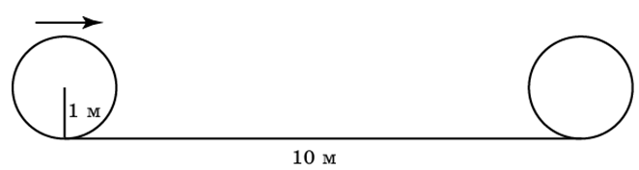
Упражнение 5
Колесо радиусом 1 м прокатилось по прямой 10 м. Сколько полных оборотов оно сделало?
Ответ. 1.
Notes:
В режиме слайдов ответы появляются после кликанья мышкой

Slide 7
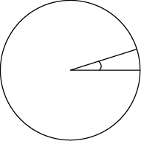
Упражнение 6
Длина окружности равна 60 см. Найдите длину дуги этой окружности, содержащую 18^{о}.
Ответ. 3 см.
Notes:
В режиме слайдов ответы появляются после кликанья мышкой

Slide 8
Упражнение 7
Длина минутной стрелки часов на Спасской башне Московского Кремля приблизительно равна 3,5 м. Найдите приближённую длину окружности (в метрах), которую описывает конец минутной стрелки в течение: а) одного часа; б) одной минуты.
Ответ. а) 21 м; б) 35 см.
Notes:
В режиме слайдов ответы появляются после кликанья мышкой

Slide 9
Упражнение 8
Длина минутной стрелки часов на Спасской башне Московского Кремля приблизительно равна 3,5 м. Найдите приближённую длину окружности (в метрах), которую описывает конец минутной стрелки в течение: а) одного часа; б) одной минуты.
Ответ. а) 21 м; б) 35 см.
Notes:
В режиме слайдов ответы появляются после кликанья мышкой

Slide 10
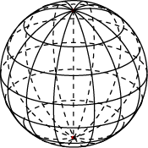
Упражнение 9
Длина экватора земного шара примерно равна 40000 км. На сколько метров увеличился бы этот экватор, если бы радиус земного шара увеличился на 1 м?
Ответ. 6 м.
Notes:
В режиме слайдов ответы появляются после кликанья мышкой

Slide 11
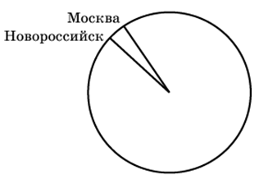
Упражнение 10
Москва и Новороссийск расположены примерно на одном меридиане под 56^{о} и 44^{о} северной широты соответственно. Найдите расстояние между ними по земной поверхности, считая длину большой окружности земного шара равной 40000 км. В ответе укажите целое число километров.
Ответ. 1333 км.
Notes:
В режиме слайдов ответы появляются после кликанья мышкой

Slide 12
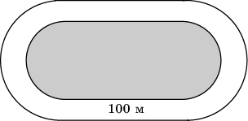
Упражнение 11
Поле стадиона имеет форму прямоугольника с примыкающими к нему с двух сторон полукругами. Длина беговой дорожки вокруг поля равна 400 м. Длина каждого из двух прямолинейных участков дорожки равна 100 м. Найдите приближённую ширину поля стадиона. В ответе укажите целое число метров.
Ответ. 67 м.
Notes:
В режиме слайдов ответы появляются после кликанья мышкой

Slide 13
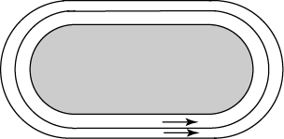
Упражнение 12
Два спортсмена должны пробежать 400 м (один круг) по дорожке стадиона, форма которого – прямоугольник с примыкающими к нему с двух сторон полукругами. Один бежит по дорожке, расположенной на 1 м дальше от края, чем другой. Какое расстояние должно быть между ними на старте, чтобы компенсировать разность длин дорожек, по которым они бегут?
Ответ. 6 м.
Notes:
В режиме слайдов ответы появляются после кликанья мышкой

